Slide 1
Non linéarités, applications
Niveau : L3

Slide 2
Prérequis
Systèmes linéaires, invariant temporels
Portrait de phase ?
Quadripôle
Filtre actif

Slide 3
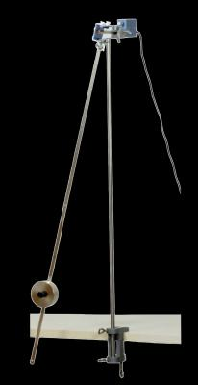
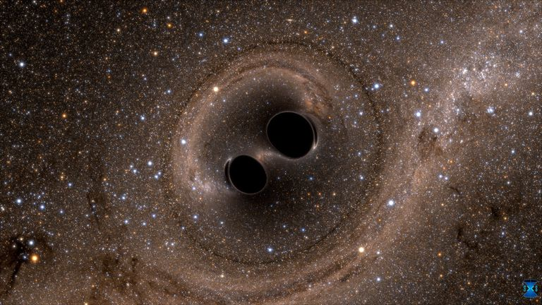
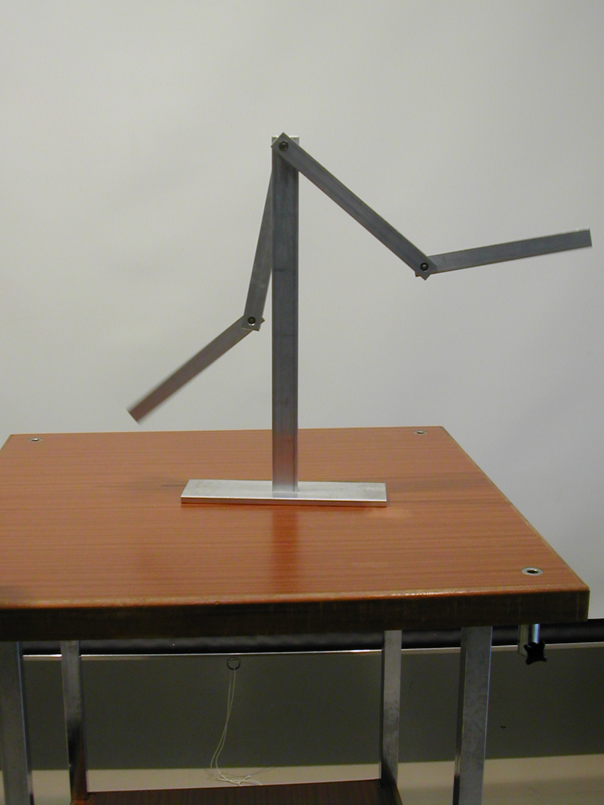

Slide 4
Portrait de phase
Le portrait de phase est un outil permettant d’étudier les non-linéarités qui consiste à tracer les trajectoires dans le plan (X, X’).
Les trajectoires dans l’espace des phases sont appelées orbites : orbites ouvertes (trajectoire non stationnaire et non périodique), orbites fermées (trajectoires périodiques) et points fixes (X’ = 0).
Cas du pendule pesant :
On intègre l’équation différentielle du pendule pesant :
Ce qui est l’équation implicite du mouvement dans le plan de phase (θ, θ’) du pendule. La constante représente l’énergie de la trajectoire.
Aux petits angles cette équation devient :
Ce qui décrit la trajectoire d’une ellipse.

Slide 5
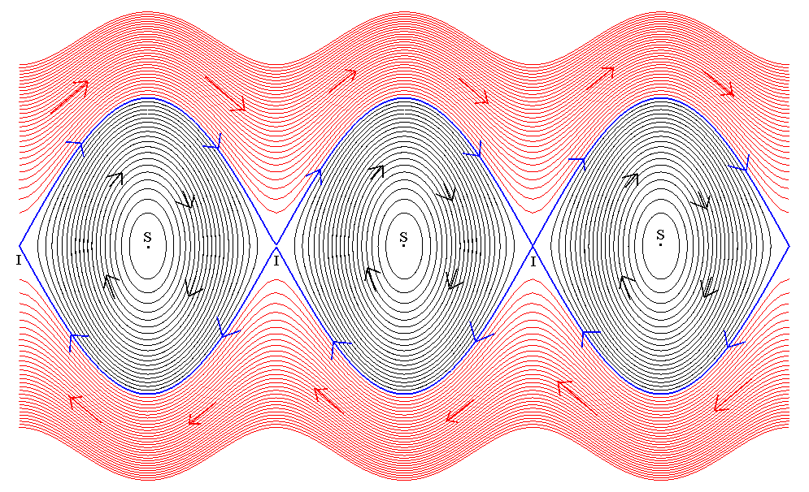

Slide 6
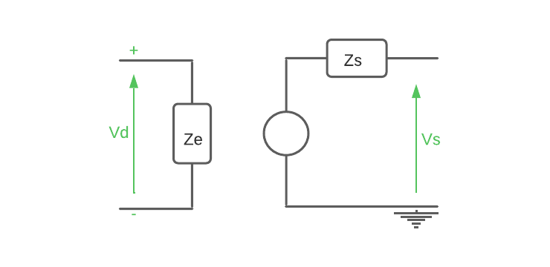
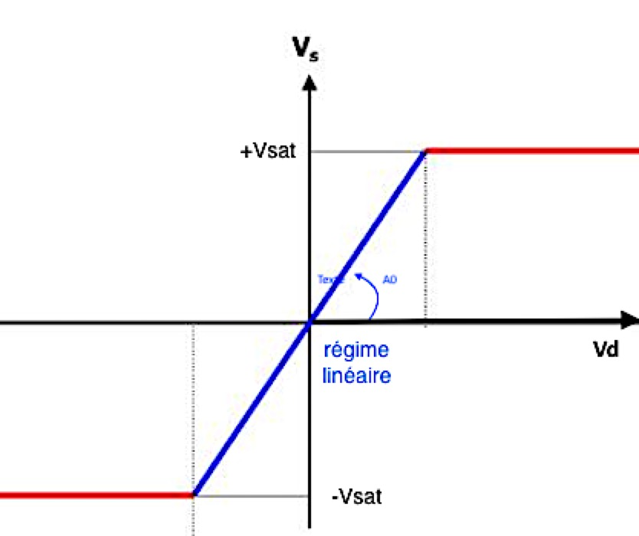
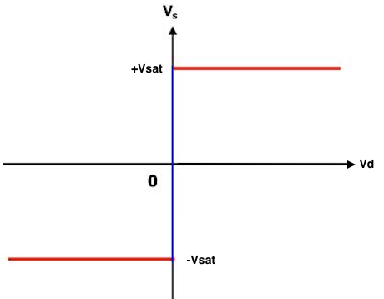
ALI
Amplificateur réel :
Amplificateur idéal :
En pratique A0 est très grand (10⁵) d’où la caractéristique idéalisée :
Vd > 0 : s = +Vsat
Vd = 0 : régime linéaire
Vd < 0 : s = - Vsat
Hypothèses de l’ALI idéal :
Le gain A0 est infini, l’impédance d’entrée est infinie, l’impédance de sortie est nulle,
la bande passante est inifine

Slide 7
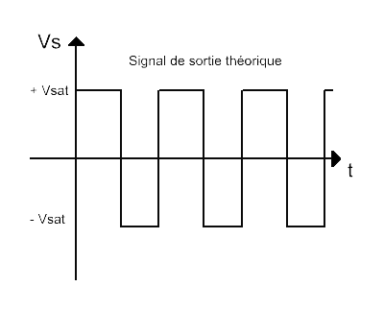
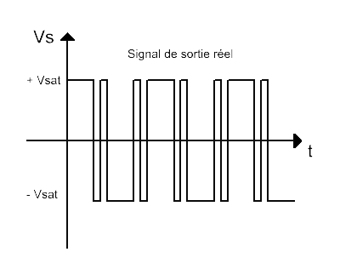
Comparateur simple

Slide 8
Bibliographie
Pendule pesant : sonodis.fr
Pendule double : EPFL
Double trou noir : national geographic
Espace des phases pendule : wikipédia
Comparateur simple : electronique.aop.free.fr

